Slide 1

TALLER: CONTROL DE LA CALIDAD, HOMOGENIZACIÓN
Y COMPLEMENTACIÓN DE DATOS METEOROLÓGICOS
MEDIANTE LA HERRAMIENTA CLIMATOL
Expositor:
Ing. Olimpio Solis Caceres
Correo Electrónico:
osoliscaceres@gmail.com
Celular:
950-815-475
Especialidad:
Ing. De Sistemas, Maestría en Gestión Ambiental
Lima, 03 de Noviembre del 2022

Slide 2
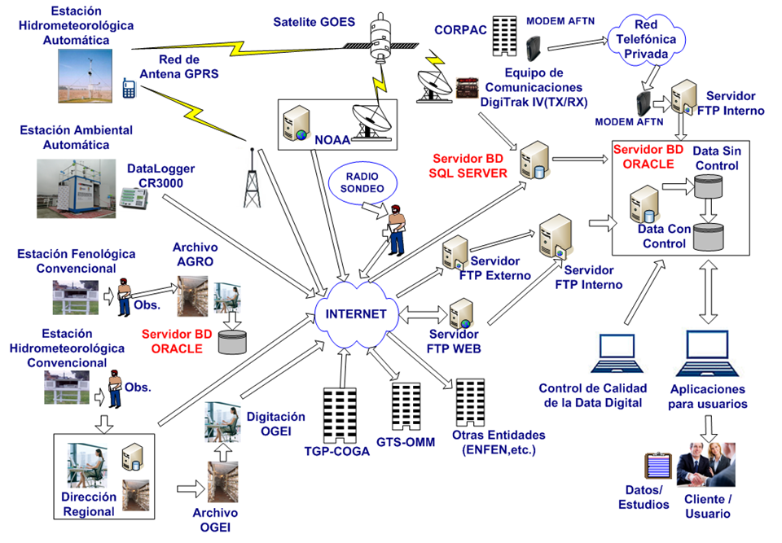
SISTEMA DE ADQUISICION Y PROCESAMIENTO DE DATOS
Contribución: Ing. Luis Vallejos (SENAMHI)

Slide 3
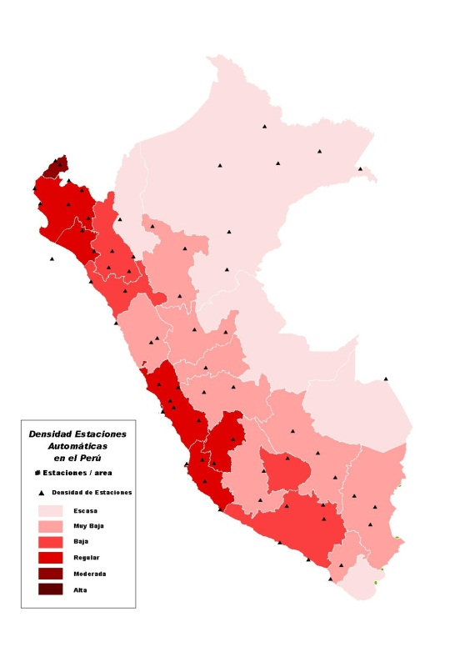
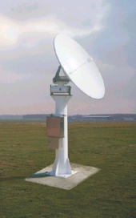
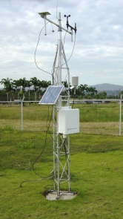
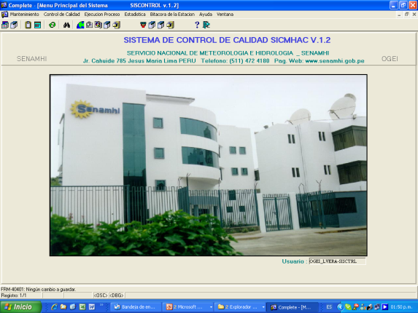
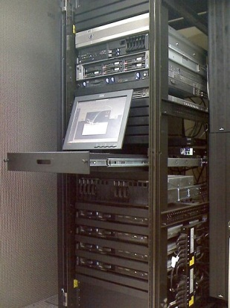
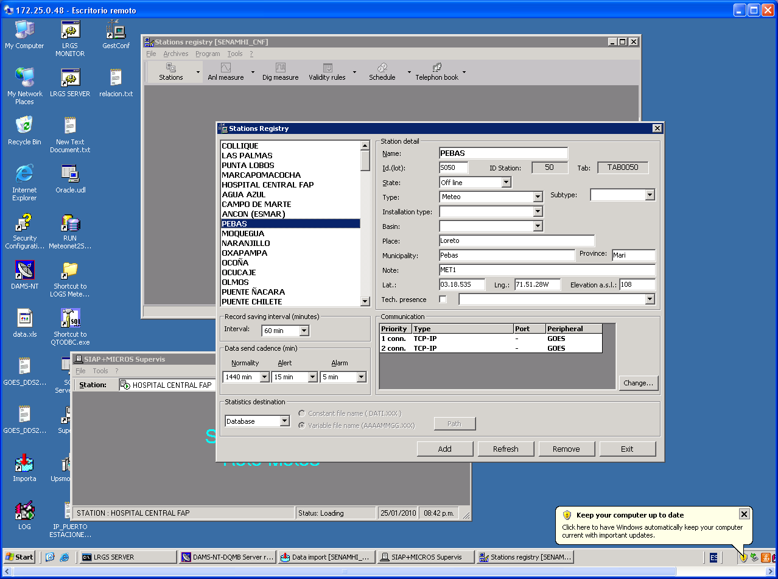

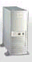
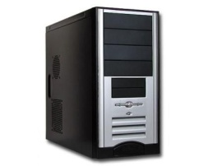
FLUJO DE DATOS HIDROMETEOROLOGICOS DE LAS ESTACIONES AUTOMATICAS
GOES 13
ESTACION TERRENA
SOFTWARE DECODIFICADOR (METEONET SIAP-MICROS)
CONTROL CALIDAD
IMARPE
SERVIDOR DE RECEPCION Y DECODIFICACION
DHN
IGP
Cloud
ENTIDADES VARIAS
SERVIDOR DE BDr
USUARIOS
SERVIDOR FTP
BASE DE DATOS NACIONAL

Slide 4
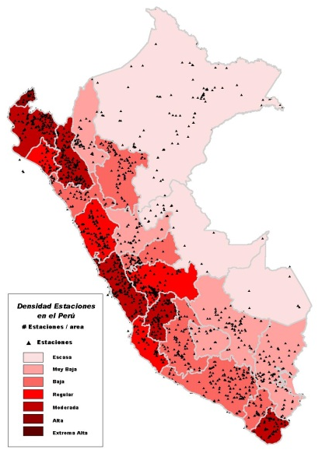
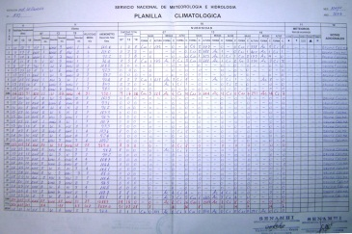

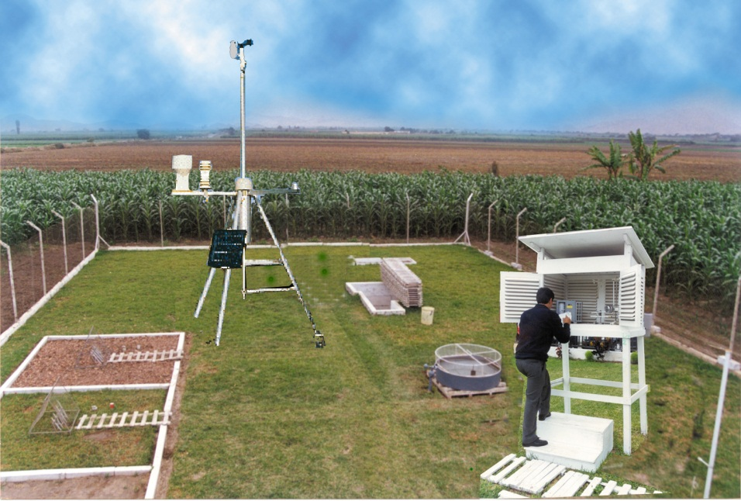
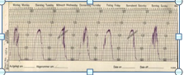

FLUJO DE DATOS HIDROMETEOROLOGICOS ESTACIONES CONVENCIONALES
DIRECCIONES REGIONALES
PLANILLAS HIDRO METEOROLOGICAS
CONTRO L
CALIDAD
INGRESO DE DATOS
BD
ORACLE
SCANNER
BASE DE DATOS NACIONAL
(SENAMHI-LIMA)
BANDAS HIDROMETROLOGICAS
OBSERVADORR
ESTACION CONVENCIONAL
USUARIOS

Slide 5
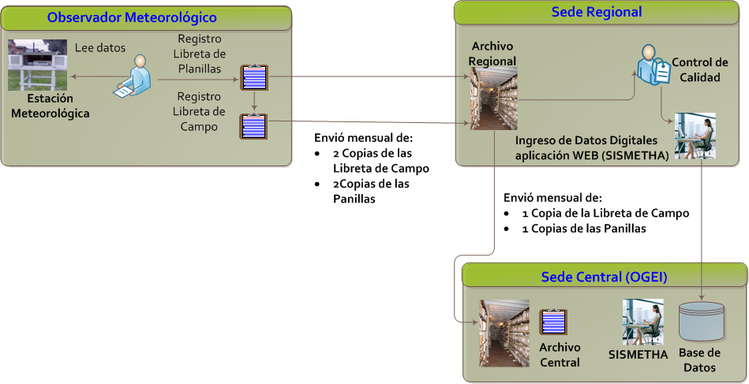
Esquema del Sistema de Recolección de datos de estaciones Meteorológicas Convencionales

Slide 6
Red de Estaciones Meteorológica del SENAMHI
Departamento | Func. | No Func | Total
LIMA | 112 | 108 | 220
CAJAMARCA | 82 | 67 | 149
PIURA | 53 | 91 | 144
JUNIN | 36 | 98 | 134
AREQUIPA | 60 | 68 | 128
ANCASH | 44 | 67 | 111
PUNO | 56 | 54 | 110
LA LIBERTAD | 25 | 80 | 105
LORETO | 50 | 54 | 104
AYACUCHO | 27 | 74 | 101
CUSCO | 56 | 44 | 100
HUANCAVELICA | 30 | 64 | 94
SAN MARTIN | 39 | 39 | 78
TACNA | 40 | 24 | 64
ICA | 23 | 36 | 59
PASCO | 8 | 49 | 57
HUANUCO | 22 | 28 | 50
LAMBAYEQUE | 17 | 25 | 42
TUMBES | 18 | 21 | 39
APURIMAC | 18 | 18 | 36
AMAZONAS | 15 | 20 | 35
UCAYALI | 9 | 19 | 28
MOQUEGUA | 15 | 7 | 22
MADRE DE DIOS | 6 | 6 | 12
Total | 861 | 1,161 | 2,022

Slide 7
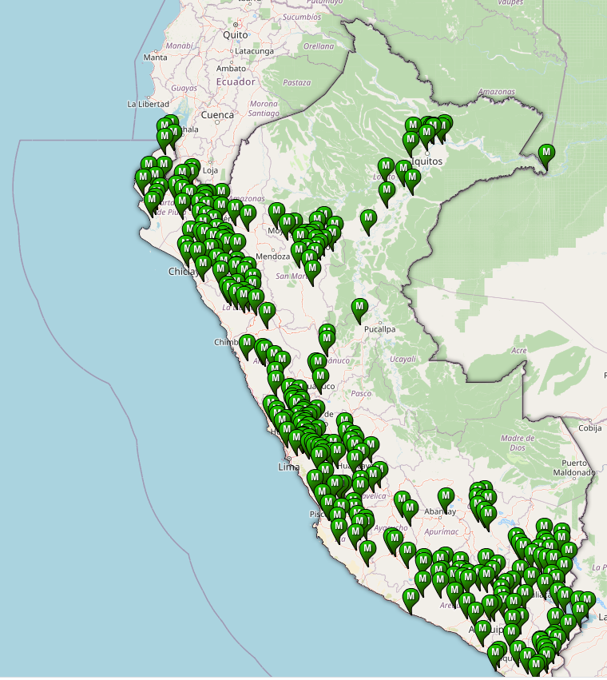
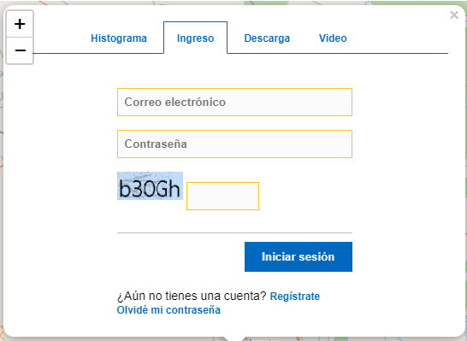
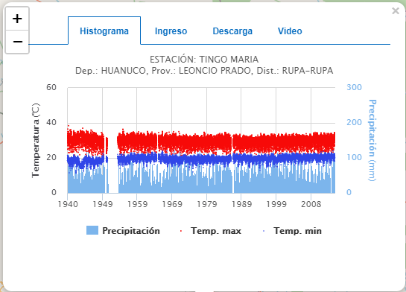
Descarga de datos Meteorológicos
Fuente Virtual: SENAMHI
https://www.senamhi.gob.pe/?p=descarga-datos-hidrometeorologicos
https://www.senamhi.gob.pe/?&p=estaciones

Slide 8
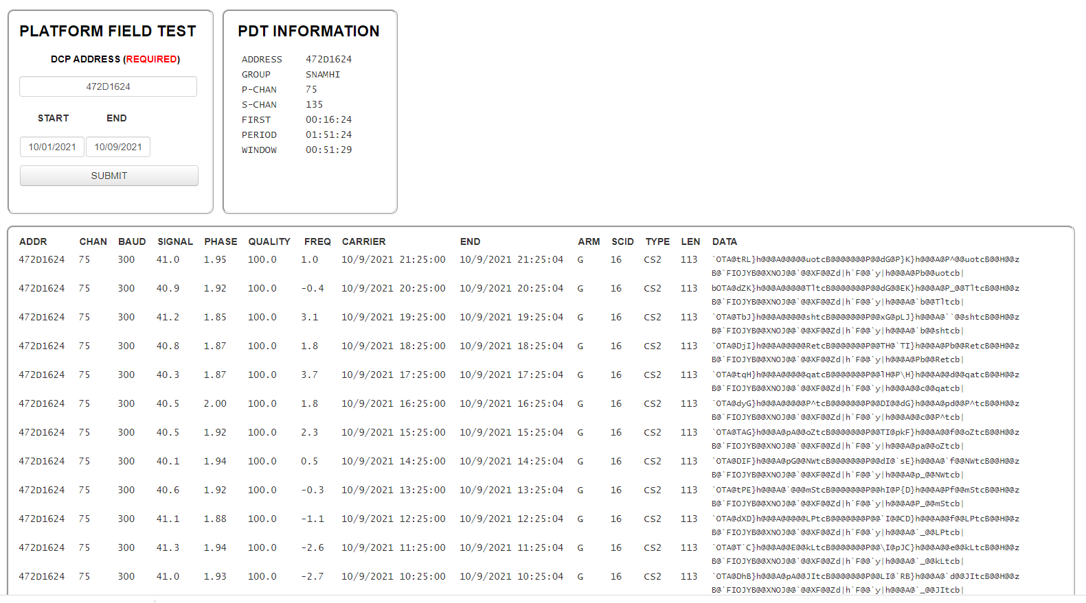
Fuente:NOAA (472D1624)
https://dcs1.noaa.gov/Account/FieldTest

Slide 9
CONTROL DE CALIDAD DE DATOS METEOROLÓGICOS
Consideraciones importantes para el Control de Calidad
1. Delimitar el área del estudio
2. Definir la ubicación y temporalidad de la variable a Investigar
Ubicación: Regiones, Cuenca, etc.
Variable: Temperatura, Presión Atmosférica, etc.
Periodo: Horario, Diario, Mensual, etc.
3. Definir la metodología del Control de Calidad
4. Revisar la Metadatos de los datos
5. Definir las reglas de control de calidad
6. Definir los indicadores de Control de Calidad
7. Definir los la metodología del Completamiento y Homogenización

Slide 10
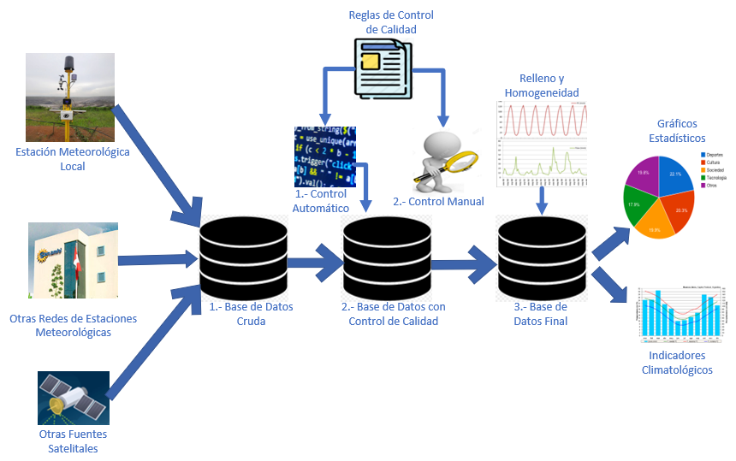
Flujo para el Procesamiento de obtención, control de calidad y relleno de datos

Slide 11
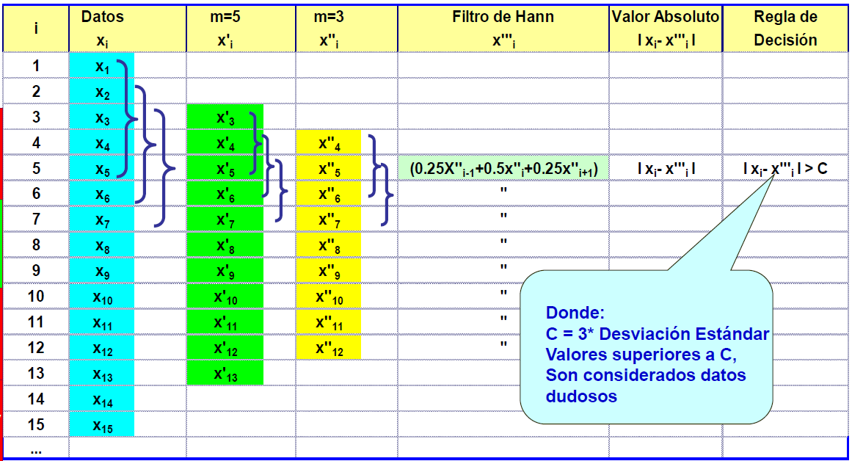
Fases del Control de Calidad
Metodologia para el Control de Calidad
Fase I:
Se realiza el control de calidad automática
Fase II:
El investigador realiza una revisión manual aplicando su experiencia y apoyándose de herramientas informáticas.
Fase III:
Luego de pasar el control de calidad, se procede a recuperar series mediante la homogeneidad, de ser el caso. También se completan los datos faltantes mediante métodos de regresión múltiple y por el método de estimación inverso a la distancia.
Fase IV:
Finalmente se procede a realizar los cálculos
Mediana Móviles - Filtro de Hann
Regla de Control de Calidad
Variable | Regla | Indicador
Temperatura del Aire (TM) | TM < 0 | M
 | TM> = 0 o TM < V1=10 | D
 | TM > V1=10 y TM < V2=40 | B
 | TM > V1=40 y TM < V2=45 | D
 | TM > 45 | M

Slide 12
CONTROL DE CALIDAD
CONTROL DE CALIDAD DE DATOS METEOROLÓGICOS
CRITERIOS ESTADISTICOS METODOLOGIA DE TUCKEY-1
Aplicación de medianas móviles de amplitud 5, 3, además del Filtro de Hann.
I
II
III
Donde:
C = 3* Desviación Estándar
Valores superiores a C,
Son considerados datos dudosos
IV
Contribución: Lic. Luis Zevallos (SENAMHI)

Slide 13
METODOLOGIA DE TUCKEY-2
Iniciado por Tuckey (1970), permite realizar un análisis más revelador y resistente a la presencia de datos discordantes.
I
****
****
II
III
Un outlier aparece generalmente por:
Por observación, anotación, introducción incorrecta.
La observación pertenece a una población diferente.
Porque la medida es correcta pero el evento es raro.
IV
Contribución: Lic. Luis Zevallos (SENAMHI)

Slide 14
Indicadores de Control de Calidad de Datos Meteorológicos
Tabla 01: Red de Estaciones Meteorológicas del SENAMH
Tabla 02: Indicadores de Control de Calidad
LONGITUD | LATITUD | ALT | CODIGO | ESTACION | CUENCA | DEPA | PROV | DISTR
-78.61694444 | -8.000277778 | 3250 | 154100 | SALPO | MOCHE | LA LIBERTAD | OTUZCO | SALPO
-78.48606944 | -8.036069444 | 3397 | 154101 | JULCAN | MOCHE | LA LIBERTAD | JULCAN | JULCAN
-78.30791111 | -8.007911111 | 4047 | 154102 | QUIRUVILCA | MOCHE | LA LIBERTAD | SANTIAGO DE CHUCO | QUIRUVILCA
-78.75503056 | -7.855030556 | 2315 | 153206 | SINSICAP | MOCHE | LA LIBERTAD | OTUZCO | SINSICAP
Fase | Grupo | Indicador | Descripción | Color
Control de Calidad | Datos Observados | D | Dato Dudoso | Azul
 |  | M | Dato Malo | Rojo
Recuperación del Dato | Datos Corregidos y Completados | E | Dato corregido en forma manual | Marrón
 |  | G | Dato corregido por generación en forma semi automática | Verde
 |  | C | Dato completado | Violeta
 | Datos de Indicadores de Calculo | B | Dato Bueno | Transparente
 |  | -999 | Sin Dato
 |  | -888 | Traza
Tabla 03: Reglas de Control de Calidad
Variable | Frecuencia | Regla | Indicador
Precipitación (PT) | Diaria | PT < 0 | M
 |  | PT > = 0 o PT < V1=215.3 | B
 |  | PT > V1=215.3 y PT < V2=252 | D
 |  | PT > 252 | M

Slide 15
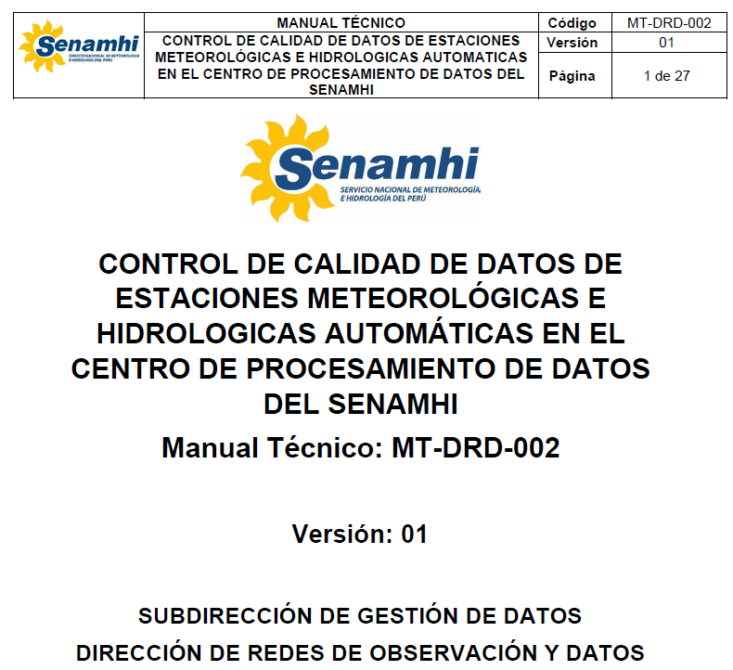
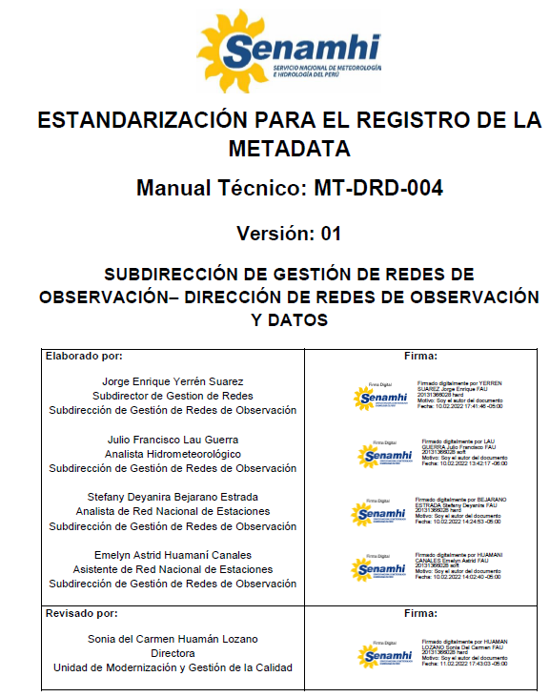
CONTROL DE CALIDAD DE DATOS METEOROLÓGICOS
Link de Reglas del Control de Calidad del SENAMHI
https://www.senamhi.gob.pe/load/file/00711SENA-54.pdf
Link de Metadata del SENAMHI
https://www.senamhi.gob.pe/load/file/00711SENA-73.pdf

Slide 16

Estimación de la temperatura del aire horaria a partir de la temperatura mínima y máxima diaria Estación Meteorológica Olmos – Lambayeque Perú Para el Periodo 2001-2005
Objetivo
Realizar la estimación de la temperatura del aire horaria a partir la Temperatura del aire mínima y máxima
Justificación
El SENAMHI del 100% de estaciones meteorológicas solo cuenta el 20 % de estaciones automáticas que reportan datos horarios
Por lo tanto en el Perú no se dispones de muchos datos horarios de temperatura del aire
Lima, 31/07/2021

Slide 17
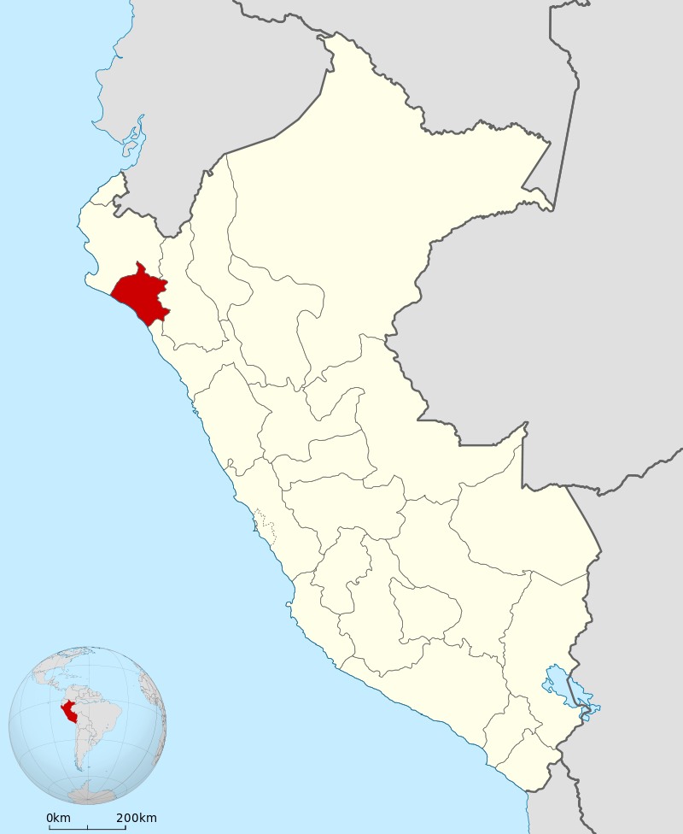
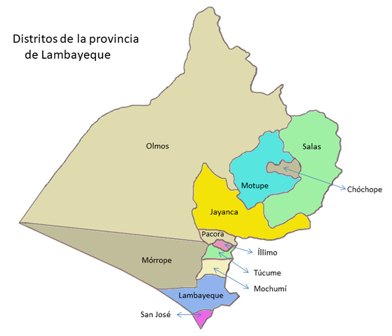
2. Metodología
2.1 Área de estudio
La Estación Meteorológica Automática OLMOS, se encuentra en el departamento de Lambayeque, provincia de Lambayeque y distrito de Olmos
CODIGO | ESTACION | TIPO | DPTO | PROV | DIST | LONGITUD | LATITUD | ALTITUD
4726F67E | Olmos | Automatica | Lambayeque | Lambayeque | Olmos | 79° 49'8.8 | 05° 50'13.7 | 120
000236 | Olmos | Convencional

Slide 18
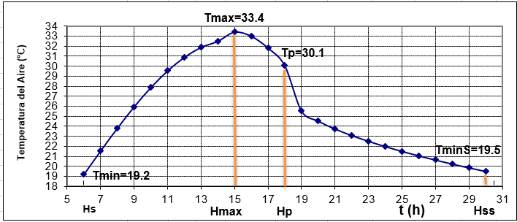
2.2.3 Modelo Físico Matemático
Hora de Salida del Sol (Hs)
Hora de la puesta del sol (Hp)
Hora de la Temperatura Máxima (Hx)
Hora de la salida del sol el día siguiente (Hss)
Temperatura Máxima (TMax)
Temperatura Mínima (TMin)
Temperatura Mínima del día Siguiente (TMinS)
Temperatura a la Puesta del Sol (Tp)
Alpha = TMax-TMin
R = TMax – Tp
b = (TMinS – Tp) /RAIZ(Hss-Hp)
Formula 1: Mañana => Si Hs <= t < Hx
T(t) = TMin +Alpha * Sin{((t-Hs) /(Hx-Hs)) *PI/2}
Formula 2: Medio Dia => Si Hx <= t <= Hp
T(t) = Tp + R*Sin{((PI/2) +((t-Hx) /4) * PI/2}
Formula 3: Tarde => Si Hp < t <= Hss
T(t) = Tp + b*RAIZ(t-Hp)
Formula 2
Formula 1
Formula 3

Slide 19
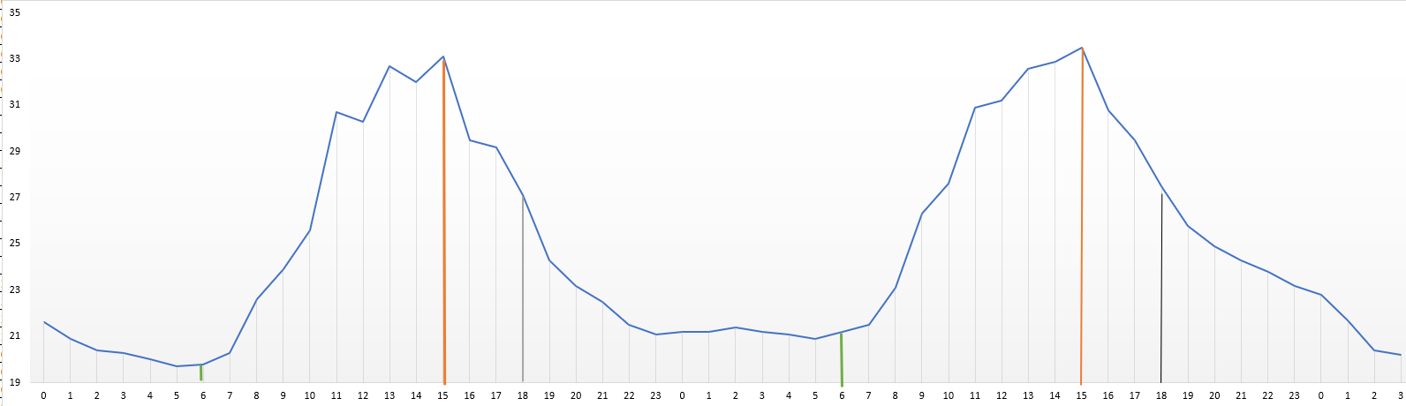
3 Resultados y Discusión de resultados
Según el grafico 01 se observa que la salida del sol se centra alrededor de las 6 am y la puesta alrededor de las 18 horas
En el grafico 02 se observa que las mayores temperatura ocurren en el rango de las 1 a 3 de la tarde
Grafico 02: Análisis de la Temperatura Horaria

Slide 20
2.2.3 Resultados y Discusión de resultados
Se obtuvo alta Correlación de los datos, con un coeficiente de determinación R² = 0.9291, para periodos cortos y con alto afinamiento de las variables del modelo.
Para Periodos largo desde 2001 hasta 2005, se obtuvo un coeficiente de determinación R² = 0.8409.

Slide 21
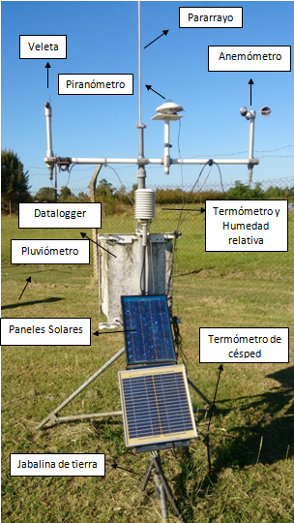

2.2. Materiales y Métodos
2.2.1 Selección de la Estación Meteorológica
Se usó el criterio de que exista en el mismo lugar una Estación Convencional y otra Automática.
75 % de datos completos
Para validar los datos se utilizo estaciones cercanas.

Slide 22
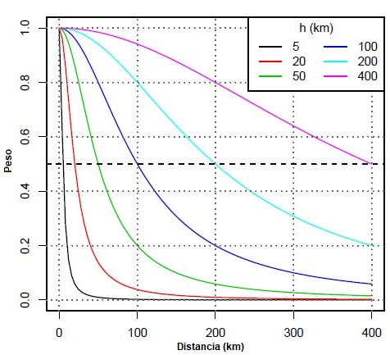
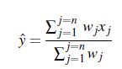
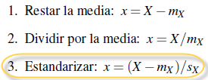
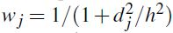
Metodología para Homogenizar Datos
Estandarizar la SERIE
El siguiente paso es obtener series de anomalías restando los valores estimados a los observados (siempre en forma Normalizada), permitiendo controlar la calidad de las series y eliminar aquellas anomalías que superen un umbral prefijado
Estandarizar la serie calculando los parámetros con los datos disponibles en cada serie, rellena los datos ausentes usando estas medias y desviaciones típicas provisionales, y vuelve a calcularlas con las series rellenadas.
Después se vuelven a calcular los datos inicialmente ausentes usando los nuevos parámetros, lo que dará lugar a nuevas medias y desviaciones típicas, repitiendo el proceso hasta que ninguna media cambia al redondearla con la precisión inicial de los datos.

Slide 23
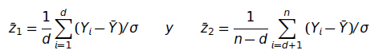
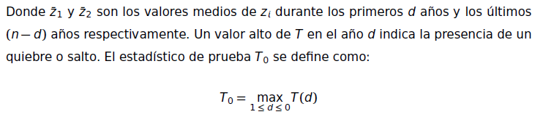
VI. Metodología
Estandarizar la SERIE
Su homogeneidad se comprueba aplicando la Prueba de Homogeneidad
Normal Estándar (SNHT), desarrollada por Alexandersson (1986) y modificada
por Alexandersson y Moeberg (1997).
Esta prueba parte del estadístico T(d), el cual compara la media de los primeros d años con los últimos (n-d) años de una variable Yi (i=1,...,n)
como su media y desviación estándar respectivamente
La probabilidad de rechazar la hipótesis nula cuando T0 supera un cierto valor crítico
depende del tamaño de la muestra. Entonces la serie se clasificaría como no homogénea
a cierto nivel de significancia (Guajardo-Panes et al., 2017).

Slide 24
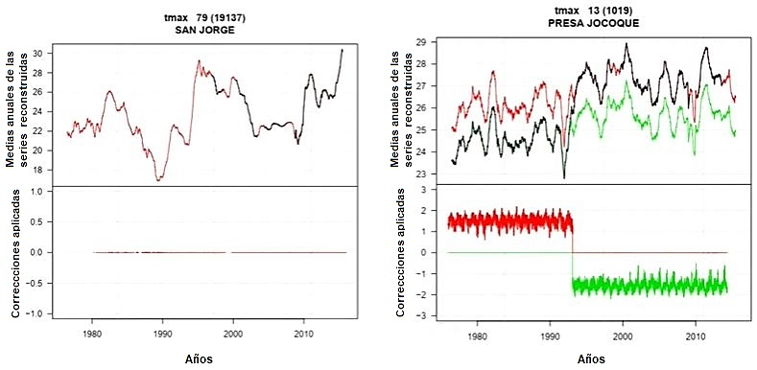
Reconstrucción de series
En la parte derecha climatol te da 2 opciones de homogeneidad la de color rojo que toma los valores mas recientes y altos, mientras la de color verde toma la serie más antigua y más baja.

Slide 25
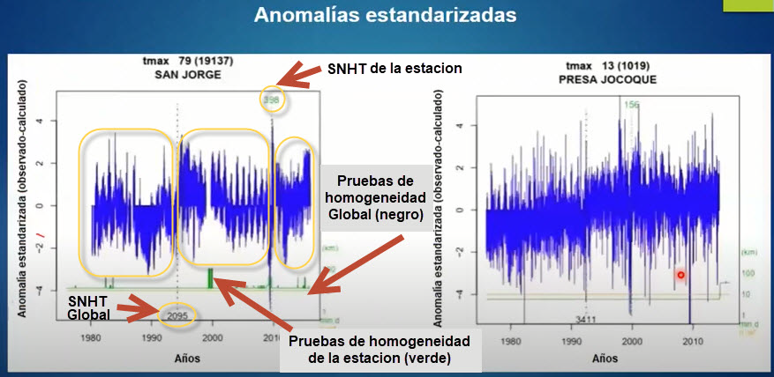
La línea verde indica las distancias mínimas de los datos vecinos en una escala logarítmica en kilometro es decir son las pruebas de homogeneidad de la estación
La línea columna verde indican a que distancia en km están las estaciones vecinas
La línea negra son las pruebas de homogeneidad globales

Slide 26
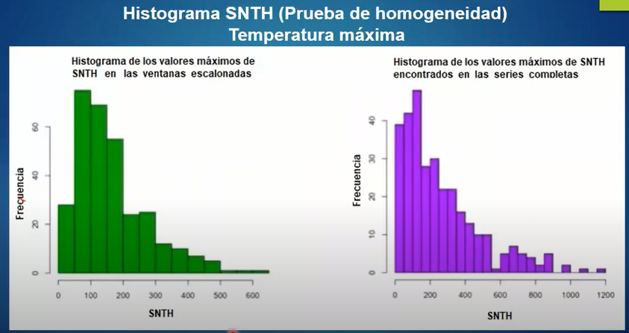
Para valores de datos diarios climatol recomienda una prueba de SNTH <=25
Para tener un buen relleno de datos se recomienda ajustar los parámetros de SNTH Global y lo Local o estación, además de los parámetros del histograma de anomalía estandarizadas

Slide 27
IV. Homogenización y relleno de datos de Precipitación Diaria

Slide 28
IV. Homogenización y relleno de datos de Precipitación Diaria
CLIMATOL es un paquete de R que contiene funciones para la homogeneización, control de calidad y relleno de datos ausentes de series climatológicas, y obtener resúmenes estadísticos y rejillas de las series resultantes. También cuenta con sendas funciones para dibujar rosas de los vientos y diagramas de Walter y Lieth.
Documentación de Climatol
http://www.climatol.eu/homog_climatol-es.pdf
Instalar R
https://cran.r-project.org/bin/windows/base/
https://cran.r-project.org/bin/windows/base/R-4.1.1-win.exe
Instalar Rstudio
https://www.rstudio.com/products/rstudio/download/
Instalar Paquetes desde la Consola de Rstudio
Instalar Paquete Climatol
library (climatol) ###Instalar el paquete climatol
Consideraciones Previas
library(climatol) # cargar las funciones del paquete
setwd("C:/AppServ/R/CC") #directorio del trabajo # Definir Directorio de Trabajo
Autor de Climatol: José A. Guijarro
Agencia Estatal de Meteorología (AEMET), D.T. en Islas Baleares, España

Slide 29
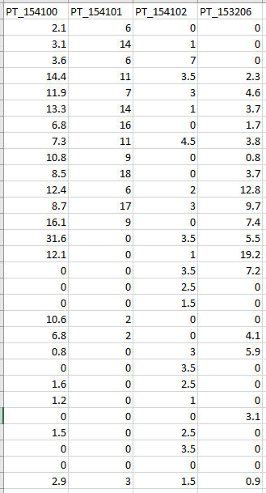
dato-d_1970-2020.est
-78.61694444 -8.000277778 3250 "154100" SALPO
-78.48606944 -8.036069444 3397 "154101" JULCAN
-78.30791111 -8.007911111 4047 "154102" QUIRUVILCA
-78.75503056 -7.855030556 2315 "153206" SINSICAP
dato-d_1970-2020.csv
PT_154100;PT_154101;PT_154102;PT_153206
2.1;6;0;0
3.1;14;1;0
3.6;6;7;0
14.4;11;3.5;2.3
11.9;7;3;4.6
13.3;14;1;3.7
6.8;16;0;1.7
7.3;11;4.5;3.8
10.8;9;0;0.8
8.5;18;0;3.7
12.4;6;2;12.8
8.7;17;3;9.7
16.1;9;0;7.4
31.6;0;3.5;5.5

Slide 30
Leer Archivo de los datos
dat <-as.matrix(read.table(file='dato-d_1970-2020.csv',header=TRUE, sep=';'))
write(dat,'dato-d_1970-2020.dat’) #Crea archivo *.dat
rm(dat) #borrar los datos cargados en memoria
2. Análisis exploratorio diario
homogen('dato-d',1970,2020, nm=0,std=2,expl=TRUE,ini='1970-01-01')
3. Convertir datos diarios a datos mensuales
#valm= 1-suma, 2-media, 3-máximo, 4-mínimo
dd2m(varcli = "dato-d",1970,2020,valm = 1)
4. Análisis exploratorio mensual
homogen('dato-d-m',1970,2020, expl=TRUE)
5. Ajuste mensual
homogen("dato-d-m",1970,2020, dz.min=-7,dz.max=8,snht1=26,snht2=80,std=2,cutlev=3,vmin=0)
Ejemplo: Humedad relativa: 0-100
std=2 precipitación y velocidad del viento
std=3 temperatura

Slide 31
6. Ajuste diario
homogen('dato-d',1970,2020,dz.min=-10,dz.max=16,vmin=0,metad=TRUE)
7. Cargar resultados de la homogeneización
load("dato-d_1970-2020.rda")
8. Resúmenes estadísticos
View(est.c)
pod=% de datos originales
ios=Numero de estación
ope=
0->Finaliza con un dato calculado
1->Finaliza con un dato original
snht=Prueba de homogeneidad
rmse=Error cuadrático medio
Para evaluar:
mayor % de datos originales,menor error cuadratico medio, menor snht
9. Series Homogeneizadas
dahstat('dato-d',1970,2020,stat='series') #Extrae los datos rellenos de datos diarios
dahstat('dato-d-m',1970,2020,stat='series') #Extrae los datos rellenos de datos mensuales

Slide 32
MUCHAS GRACIAS

